Slide 1

Sesión 4
Agregación y composición.
WWW.MAKAIA.ORG
Carrera 43 A # 34 - 155. Almacentro. Torre Norte. Oficina 701
Medellín (Antioquia), Colombia

Slide 2

Contenido
Agregación
Composición
Cardinalidad.

Slide 3

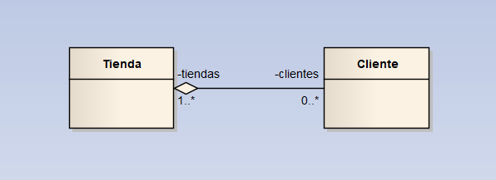
¿Que es agregacion?
La agregación. La agregación es un tipo de relación que indica que un objeto forma parte o le pertenece a otro objeto, es prácticamente una asociación, pero se diferencian por la notación que se utiliza en UML y su funcionalidad dentro del código
WWW.MAKAIA.ORG
Carrera 43 A # 34 - 155. Almacentro. Torre Norte. Oficina 701
Medellín (Antioquia), Colombia

Slide 4
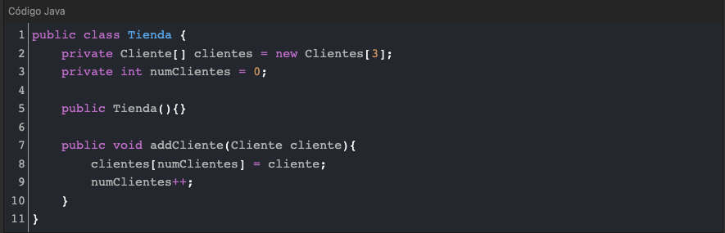
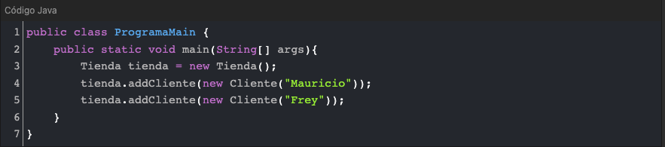
Para que se de la agregacion se debe de tener un constructor vacio. Ya que en este caso una tienda puede existir sin ningun cliente para ser creada.
WWW.MAKAIA.ORG
Carrera 43 A # 34 - 155. Almacentro. Torre Norte. Oficina 701
Medellín (Antioquia), Colombia

Slide 5
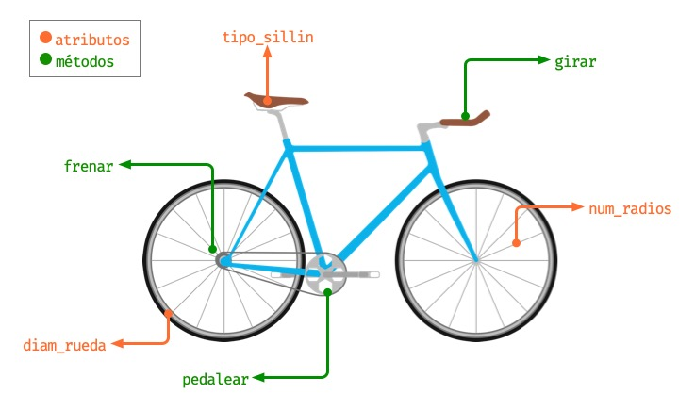
¿Que es la composicion.?
WWW.MAKAIA.ORG
Carrera 43 A # 34 - 155. Almacentro. Torre Norte. Oficina 701
Medellín (Antioquia), Colombia

Slide 6
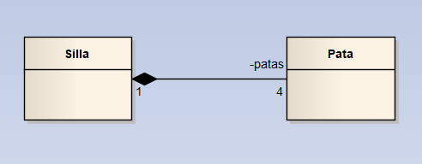
composicion
En este ejemplo podemos ver, que una silla para poder existir y ser creada necesita tener patas, y en este caso 4 patas.
WWW.MAKAIA.ORG
Carrera 43 A # 34 - 155. Almacentro. Torre Norte. Oficina 701
Medellín (Antioquia), Colombia

Slide 7
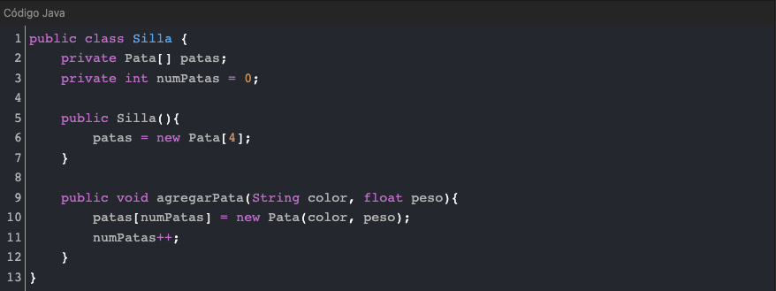
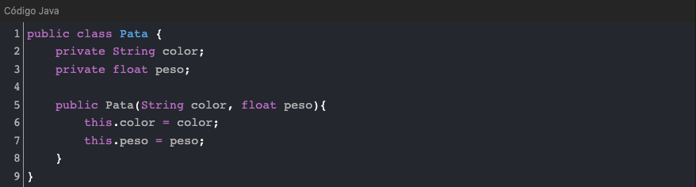
composicion
WWW.MAKAIA.ORG
Carrera 43 A # 34 - 155. Almacentro. Torre Norte. Oficina 701
Medellín (Antioquia), Colombia

Slide 8
composicion
WWW.MAKAIA.ORG
Carrera 43 A # 34 - 155. Almacentro. Torre Norte. Oficina 701
Medellín (Antioquia), Colombia

Slide 9


Cardinalidad.
Especificacion | Cardinalidad
0..1 | Cero o una vez
1 | Una unica vez.
* | De cero a varias veces.
1..* | De una a varias veces.
WWW.MAKAIA.ORG
Carrera 43 A # 34 - 155. Almacentro. Torre Norte. Oficina 701
Medellín (Antioquia), Colombia

Slide 10
Fuentes
https://www.seas.es/blog/informatica/agregacion-vs-composicion-en-diagramas-de-clases-uml/#:~:text=La%20agregaci%C3%B3n%20es%20un%20tipo,varias%20asociaciones%20de%20agregaci%C3%B3n%20distintas).
https://joanpaon.wordpress.com/2013/06/06/uml-diagramas-de-clases-relacion/
WWW.MAKAIA.ORG
Carrera 43 A # 34 - 155. Almacentro. Torre Norte. Oficina 701
Medellín (Antioquia), Colombia

Slide 11





STRATEGY
WWW.MAKAIA.ORG
CONCEPT
PROMOTE
Info: comunicaciones@makaia.org
Corporación MAKAIA
Medellín, Colombia
Carrera 43A – 34-155. Almacentro
Torre Norte, Oficina 701
Teléfono: (+574) 448 03 74
Móvil: (+57) 320 761 01 76
@makaiaorg

